Slide 1
ЗДОРОВОЕ ПИТАНИЕ. ОДОБРЕНО. ДЕТИ!

Slide 2
ЗДОРОВОЕ ПИТАНИЕ. ОДОБРЕНО.ДЕТИ!
В настоящее время особое внимание уделяется образованию населения в области питания и
ведения здорового образа жизни. Тема питания сохраняет свою актуальность на протяжении
многих лет. Раздел «Здоровое питание у детей школьного возраста» входит в национальный
проект России «Демография».
При поддержке Совета по вопросам попечительства в социальной сфере-Кузбасса в ноябре 2022г
в городе Кемерово стартовал социально значимый проект «Здоровое питание. Одобрено. Дети!».
Организаторами выступили МАУ «Школьное питание» и ГБПУ «Кузбасский медицинский колледж».
Проект носит образовательный и культурно-просветительский характер и направлен на повышение уровня знаний и умений школьников в области здорового питания, что является неотъемлемой частью здорового образа жизни.

Slide 3
ПАРТНЕРЫ ПРОЕКТА
АНО "ДИРЕКЦИЯ СОЦИАЛЬНЫХ ПРОЕКТОВ И ПРОГРАММ"

Slide 4
ЦЕЛЬ ПРОЕКТА
Расширение кругозора и знаний школьников в теме здорового правильного питания,
путем пропаганды здорового образа жизни и правильного питания
ЗАДАЧИ ПРОЕКТА
Расширить знания школьников в теме здорового правильного питания
Научить детей осознанно и добровольно выбирать полезные продукты и отказаться от фастфуда и вредной еды.
Привить правильные пищевые привычки, как часть здорового образа жизни.
СРОКИ ПРОЕКТА
Ноябрь 2022г - май 2023г
ЦЕЛЕВАЯ АУДИТОРИЯ
Школьники и родители Кузбасса

Slide 5
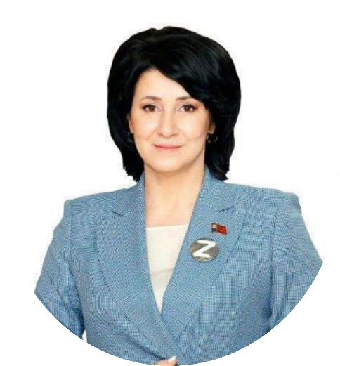
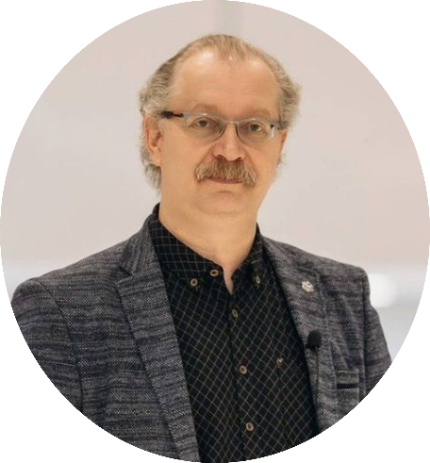
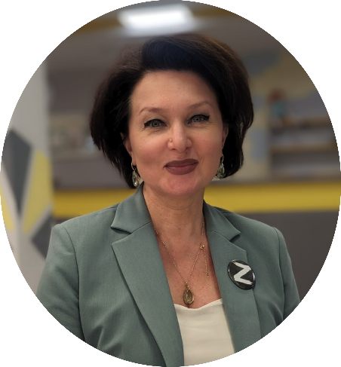
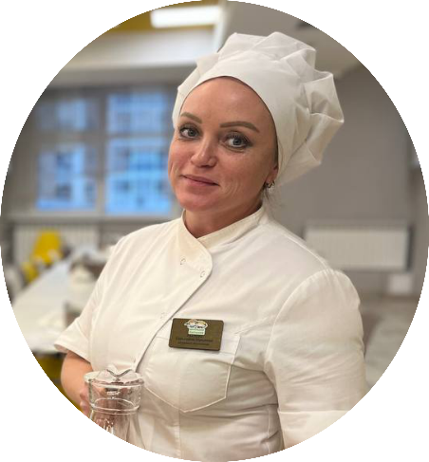
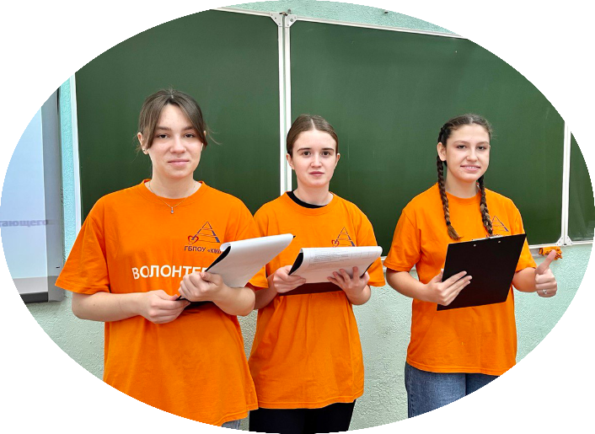
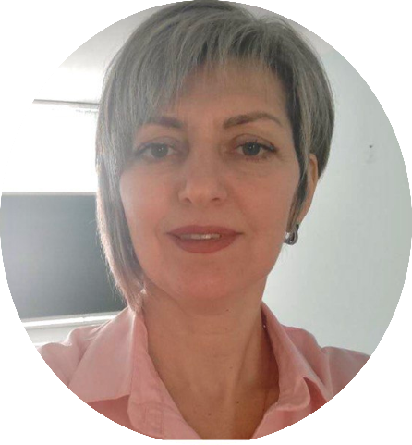
КОМАНДА ПРОЕКТА
РУКОВОДИТЕЛЬ ПРОЕКТА
Иванова Ирина Геннадьевна
Директор Кузбасского медицинского
колледжа
РУКОВОДИТЕЛЬ ПРОЕКТА
Панькова Анастасия Юрьевна
Директор МАУ «Школьное питание»
ФЕДЕРАЛЬНЫЙ ЭКСЕПЕРТ ПРОЕКТА
Продеус Андрей Петрович
врач педиатр – иммунолог,
доктор медицинских наук, профессор
ЭКСЕПЕРТ ПРОЕКТА
Филиппова Ольга Викторовна
Заведующий психолого - педагогическим отделением Кузбасского медицинского колледжа
ЭКСЕПЕРТ ПРОЕКТА
Хохлова Светлана Юрьевна
Главный технолог
МАУ «Школьное питание»
ВОЛОНТЕРЫ ПРОЕКТА
Студенты Кузбасского медицинского колледжа

Slide 6
ЭТАПЫ ПРОЕКТА
Педагогический
Студенты Кузбасского медицинского колледжа в рамках календарного планирования (ноябрь-май) проводят диспуты по принципу «Равный – обучает равного» с учениками профильных медицинских классов школ города Кемерово на темы, касающиеся здорового правильного питания.
Практико-
ориентированный
Студенты берут интервью, снимают тематические видеоролики с лидерами мнений: специалистами Кузбасского медицинского колледжа, экспертами в области питания, школьниками. Блок предполагает творческое участие школьников в проекте через конкурсное движение, дополнительные активности, видеосюжеты. Аудио дополнением служит подкаст «Формула здорового питания» - советы от специалистов по питанию по ведению здорового образа жизни, которые можно скачать, слушать в любое удобное время.

Slide 7
1 ЭТАП. ПЕДАГОГИЧЕСКИЙ
В период с ноября 2022г по апрель 2023г командой проекта организованы и проведены мероприятия, направленные на осведомленность школьников в вопросах здорового питания, формирование у них навыков ответственного поведения и ценностного отношения к здоровью и профилактики заболеваний:
ЛЕКЦИИ:
- Еда. Польза и вред.
- Мы то, что мы едим
- Тарелка здорового питания
- Популяризация овощей
- Питьевой режим

Slide 8
2 ЭТАП. ПРАКТИКО-ОРИЕНТИРОВАННЫЙ
Федеральным экспертом проекта является врач педиатр – иммунолог, доктор медицинских наук,
профессор Андрей Петрович Продеус. За время проекта прошло несколько онлайн-встреч, на которых студенты КМК и Андрей Петрович обсуждают важные темы, связанные со здоровым питанием, питанием в школьной столовой и в целом ведении здорового образа жизни.
Командой проекта выпущены 6 познавательных видео-роликов по темам, проведенных онлайн-встреч:
Что такое здоровое питание?
Рациональное питание
Режим питания
Безопасность питания
Питьевой режим
Овощи и фрукты в рационе школьника
ССЫЛКА

Slide 9
2 ЭТАП. ПРАКТИКО-ОРИЕНТИРОВАННЫЙ
Важной частью проекта являются практические занятия. Так например, студенты кузбасского медицинского колледжа в рамках проекта «Здоровое питание. Одобрено. Дети!» совместно со специалистами МАУ «Школьное питание» провели кулинарный мастер-класс по приготовлению винегрета для учеников медицинских классов. В рамках недели, посвященной II Международному фестивалю «Ночь Юрия Гагарина», волонтёры проекта провели тематические мастер-классы для школьников по росписи пряников, расписали глазурью 62 пряника и отправили посылку в Звёздный городок Центра подготовки космонавтов имени Ю. А. Гагарина.
МАСТЕР-КЛАССЫ:
«Винегрет»
«Космические пряники»
«Поехали!»

Slide 10
2 ЭТАП. ПРАКТИКО-ОРИЕНТИРОВАННЫЙ
О витаминах для красоты и здоровья!
О полезных свойствах квашенной капусты!
О продуктах, так необходимых нашему организму при простуде.
О некоторых правилах правильного питания
Об анти стресс продуктах
О питании для режима сна
О полезных и вредных продуктах для ваших зубов!
ССЫЛКА
Выпущены 7 видео-роликов от экспертов Кузбасского медицинского колледжа:

Slide 11
КОНКУРСНОЕ ДВИЖЕНИЕ
В 2019-2022гг реализован федеральный проект «Электронная книга рецептов».
https://школьные-рецепты.рф/
Уникальный творческий конкурс кулинарных рецептов «Школьное питание. Одобрено – дети!» был проведён при поддержке Всероссийского интернет – портала «Одарённые дети». Ребята со всей страны присылали свои фото и видео рецепты. По условиям творческого кулинарного состязания участникам необходимо было присылать рецепты блюд не только вкусных, но сбалансированных и полезных. Оригинальный рецепт надо было обязательно дополнить пошаговыми фотографиями, сделанными в процессе приготовления.
Победители были награждены в Совете Федерации Лилией Гумировой,
в качестве приза получили поездку в Москву на профильную смену Атриум.

Slide 12
КОНКУРСНОЕ ДВИЖЕНИЕ
В 2022 году школьники Кузбасса приняли участие во всероссийской акции
«Здоровое питание школьника» федерального проекта «Мир возможностей».
Кузбасс вошел в число лидеров (ТОП 5) участников регионов данного проекта.
Семь старшеклассников от Кузбасса, пять из которых кемеровские школьники стали победителями акции и получили награду – поездку на тематическую смену в МДЦ «Артек».
В рамках конкурса были организованы площадки с участием федеральных экспертов - директора отраслевого союза социального питания Владимира Чернигова и бренд шефа СоюзСоцПита Григория Мосина.

Slide 13
КОНКУРСНОЕ ДВИЖЕНИЕ
В рамках проекта в мае 2023г. Командой проекта будет запущен рестарт конкурса «Книга рецептов»
НОМИНАЦИИ:
Кулинарные традиции региона
Секретный ингредиент бабушкиного пирога
Домашние рецепты в школьное меню
Рецепты победителей дорабатываются технологами
и включаются в сезонное меню. Дети чувствуют
свою причастность к созданию меню

